Slide 1




Nhớ đồng
Tố Hữu

Slide 2















Khởi động

Slide 3

“Vùng đất hoặc con người nào đã để lại trong em ấn tượng sâu đậm”?

Slide 4
Hình thành kiến thức mới

Slide 5



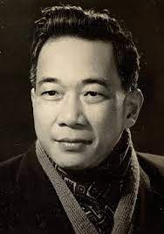
I
1. Tác giả
Tìm
hiểu
chung
- Tố Hữu (1920 – 2002), tên khai sinh là Nguyễn Kim Thành.
- Thời thơ ấu: Sinh ra và lớn lên trong gia đình Nho học ở Huế, vùng đất cố đô thơ mộng còn lưu giữ nhiều nét văn hóa dân gian.
- Thời thanh niên: Sớm giác ngộ cách mạng, hăng say hoạt động và đấu tranh cách mạng, trải qua nhiều lần tù ngục.

Slide 6
I
1. Tác giả
Tìm
hiểu
chung
Nghệ thuật thơ Tố Hữu thể hiện ở phong cách trữ tình chính trị, đậm đà tính dân tộc.

Slide 7
I
2. Tác phẩm
Tìm
hiểu
chung
Bài thơ nằm trong phần Xiềng xích của tập thơ Từ ấy.
Bài thơ được viết chính thức vào tháng 7 – 1939.
a
Xuất xứ
b
Thể loại
thơ bảy chữ

Slide 8
I
2. Tác phẩm
Tìm
hiểu
chung
c. Phương thức biểu đạt chính: Biểu cảm
d. Bố cục: 3 phần
- Phần 1 (Từ đầu đến thiệt thà): Nỗi nhớ da diết cuộc sống bên ngoài nhà tù.
- Phần 2 (Tiếp theo đến ngát trời): Nỗi nhớ về chính mình trong những ngày chưa bị giam cầm.
- Phần 3 (Còn lại): Trở lại thực tại trại giam cầm lòng trĩu nặng với nỗi nhớ triền miên.

Slide 9
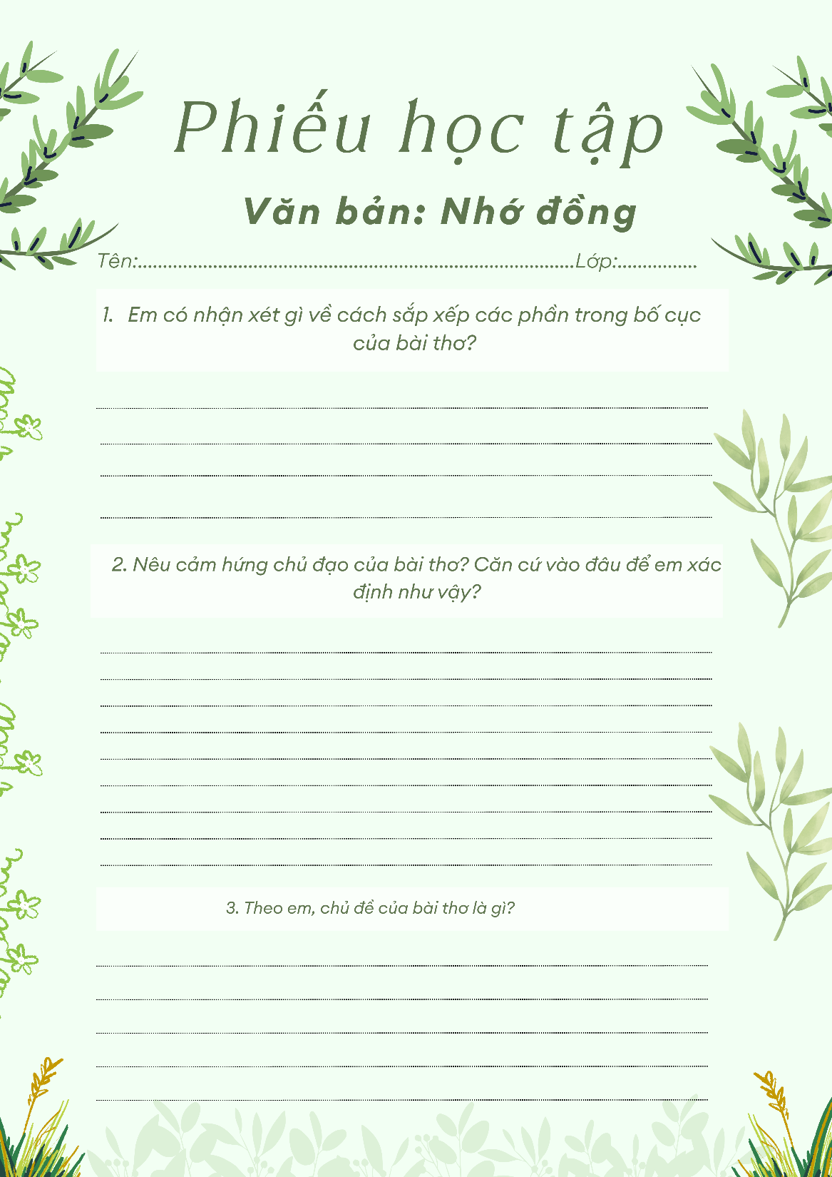
II
Tìm hiểu chi tiết
Thực hiện phiếu học tập sau

Slide 10

II
Đặc điểm của thế thơ bảy chữ trong bài
Tìm hiểu chi tiết
- Câu thơ bảy chữ, mỗi đoạn thơ thường có 4 câu thơ.
- Vần trong bài thơ là vần liền: “mùi – vui”, “đời – hơi”, “đồng – sông”; vần cách: “vui – bùi”, “đời – rời”.
- Nhịp 4/3; 3/4

Slide 11
II
2.Bố cục bài thơ
Tìm hiểu chi tiết
Nhận xét: bố cục bài thơ đi từ nỗi nhớ cuộc sống bên ngoài của người tù, nhớ lại bản thân khi chưa bị giam cầm => trở lại với thực tại bị giam cầm.
Mạch vận động của cảm xúc: từ âm thanh tiếng hò → nhớ đồng quê → nhớ đồng bào → nhớ chính mình,…
Từ hiện tại → quá khứ → hiện tại → say mê lí tưởng → khát khao tự do

